Slide 1

USAHA,
ENERGI, dan kekekalan energi MEKANIK

Slide 2
USAHA/KERJA
Dalam kehidupan sehari-hari, usaha diartikan sebagai segala sesuatu yang dikerjakan manusia.
Dalam fisika, usaha didefinisikan sebagai gaya yang bekerja pada suatu benda yang menyebabkan benda tersebut berpindah.

Slide 3
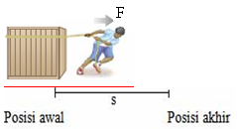
1. Usaha oleh Gaya yang Searah dengan Perpindahannya
Gambar 1. Seseorang sedang menarik kotak dengan gaya konstan F yang menyebabkan kotak berpindah sejauh s.

Slide 4
2. Usaha oleh Gaya yang Membentuk Sudut terhadap Perpindahan
Gambar 2. Seseorang sedang menarik koper dengan membentuk sudut θ terhadap arah horizontal.

Slide 5

Secara matematis, usaha yang dilakukan orang tersebut adalah :
$$W=F.s=Fs cosθ$$
dengan
F =
gaya (N)
s =
Perpindahan (m)
θ =
sudut antara gaya dengan perpindahan
W =
usaha (N.m = joule=J)

Slide 6
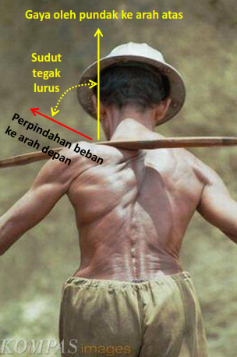
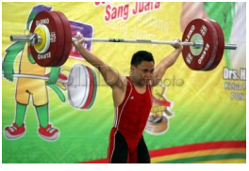
Manakah yang melakukan kerja?
Kerja hanya ada jika ada komponen gaya dan perpindahan yang sejajar. Jika gaya dan perpindahan tegak lurus maka kerja nilainya nol.

Slide 7

Contoh soal :
1. Sebuah benda dengan massa 10 kg berada diatas lantai yang licin. Benda ditarik oleh sebuah mobil derek dengan gaya sebesar F= 25 N, sehingga benda bergeser sejauh 4m. Berapakah besarnya usaha yang dilakukan gaya F pada benda?

Slide 8
Contoh soal:
2. Untuk menarik sebuah koper beserta isinya seperti pada Gambar 4.3 diperlukan gaya sebesar 22 N. Berapakah usaha yang diberikan oleh gaya itu, jika sudut antara gaya dengan perpindahan 60º dan balok bergeser sejauh 3 m?

Slide 9

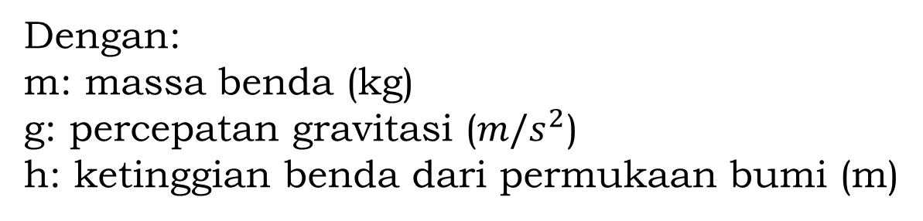
Usaha yang dilakukan oleh gaya gravitasi
negatif (-) : jika benda bergerak ke atas
positif (+): jika benda bergerak ke bawah
Dengan:
m: massa benda (kg)
g: percepatan gravitasi (${m/s}^{2}$)
h: ketinggian benda dari permukaan bumi (m)

Slide 10
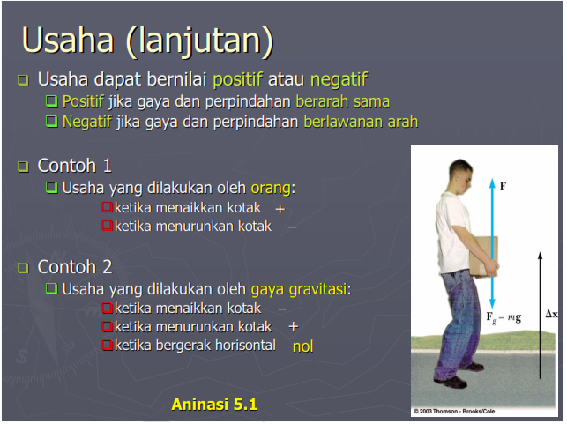

Slide 11
TEOREMA USAHA DAN ENERGI
Energi : kemampuan untuk melakukan usaha.
Suatu benda dikatakan memiliki energi jika benda tersebut dapat melakukan usaha.
Contoh 1: kendaraan dapat mengangkat barang karena memiliki energi yang diperoleh dari bahan bakar.
Contoh 2: manusia bisa mendorong meja karena memunyai energi yang berasal dari makanan.

Slide 12
Keberadaan energi bersifat kekal → Hukum Kekekalan Energi:
“Energi tidak dapat diciptakan dan tidak dapat
dimusnahkan”
Energi hanya mengalami perubahan bentuk dari bentuk satu menjadi bentuk lain.
Misalnya, energi bahan bakar berubah menjadi energi kinetik yang dimiliki yang dimiliki kendaraan.

Slide 13
1. Energi Kinetik
Definisi: energi yang dimiliki benda yang sedang
bergerak.
besarnya berbanding lurus dengan massa benda dan kuadrat kecepatannya:
dengan,
m = massa benda (kg)
v = kecepatan benda (m/s)
Ek = Energi kinetik (joule)

Slide 14
Hubungan gaya pada usaha dengan gaya pada Hukum Newton II
jika
maka
dengan,
F = gaya (N)
s = perpindahan (m)
m = massa benda (kg)
a = percepatan benda (m/s²)
W = Usaha (J)

Slide 15

Jika gaya F bekerja pada benda, benda tersebut akan bergerak berubah beraturan (GLBB), sehingga :
atau
dengan,
V₀ = kecepatan awal benda (m/s)
V_{t} = kecepatan akhir benda (m/s)
a = percepatan benda (m/s²)
s = perpindahan (m)

Slide 16


Sehingga persamaan usaha pada benda menjadi
Dengan demikian, didapat hubungan usaha dan energi kinetik, yaitu

Slide 17
Jadi, usaha yang dilakukan oleh gaya pada benda sama dengan perubahan energi kinetik partikel.
Persamaan di atas dikenal dengan teorema Usaha-Energi.

Slide 18
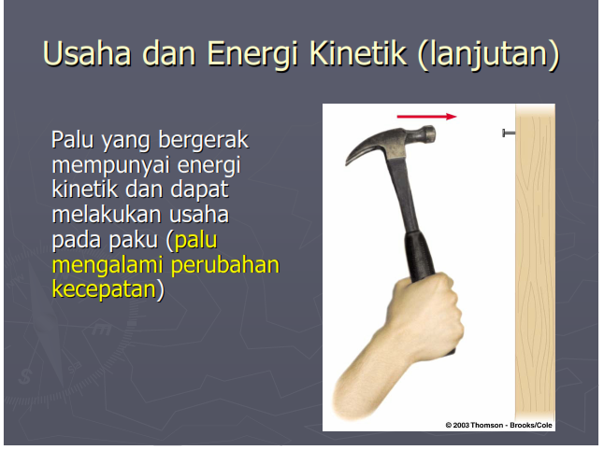

Slide 19
Contoh soal:
Berapa usaha yang diperlukan seorang pelari cepat dengan massa 74 kg untuk mencapai kecepatan 2,2 m/s dari keadaan diam?

Slide 20

Contoh soal:
Berapa usaha yang diperlukan seorang pelari cepat dengan massa 74 kg untuk mencapai kecepatan 2,2 m/s dari keadaan diam?
Diketahui:
m =
74 kg
V_{t} =
2,2 m/s
V₀ =
0
Ditanya:
W = …?
Jawab:

Slide 21
2. Energi Potensial
Energi potensial merupakan energi yang dimiliki suatu benda karena kedudukannya atau keberadaannya.
Benda yang memiliki kedudukan di atas permukaan bumi, dikatakan bahwa benda tersebut memiliki energi potensial gravitasi.
Jika suatu benda yang ditegangkan, ditekan atau ditarik maka benda itu akan memiliki energi potensial pegas.

Slide 22
a. Energi Potensial Gravitasi
Energi potensial gravitasi adalah energi yang dimiliki oleh suatu benda karena pengaruh tempat kedudukannya (ketinggian).
dengan,
m = massa benda (kg)
g = percepatan gravitasi (m/s²)
h = tinggi benda (m)
Ep = energi potensial gravitasi (J)

Slide 23

Misalnya, usaha untuk mendarat sebuah Helikopter dari suatu ketinggian sampai ke permukaan tanah adalah…

Slide 24
Energi potensial dinyatakan dengan
Dengan demikian, didapat hubungan usaha dan energi potensial sbb:
Karena, perpindahan ke bawah, maka usaha yang dikerjakan gaya gravitasi positif. Sedangkan ht lebih kecil dari ho, akan menghasilkan usaha negatif. Agar usaha positif,
persamaan berubah menjadi
$$W=−\left(Ept−Epo\right)=−∆Ep$$

Slide 25
dengan,
F = gaya (N)
s = perpindahan (m)
m = massa benda (kg)
g = percepatan gravitasi (m/s²)
h_{t} = tinggi akhir benda (m)
h₀ = tinggi awal benda (m)
Ep = energi potensial gravitasi (J)
W = usaha (J)

Slide 26
Contoh soal:
Benda bermassa 2 kg jatuh bebas dari ketinggian 20 m di atas tanah. Tentukan usaha yang dilakukan gaya gravitasi benda tersebut pada saat mencapai tanah.
m
g
h

Slide 27
Diketahui:
m =
2 kg
h₀ =
20 m
h_{t} =
0 m
g =
10 m/s²
Ditanya:
W = …?
Jawab:
W =
- m . g . (h_{t} – h₀)
= -2 . 10 . (0 – 20)
= -20 . -20
W =
400 joule

Slide 28
b. Energi Potensial Pegas
Ketika bahan elastis diberi regangan maka pada bahan tersebut akan timbul energi potensial pegas.
Misalnya, karet atau pegas yang direntangkan akan memiliki energi potensial pegas.
Jika gaya yang diberikan dihilangkan, energi potensial pegas akan berubah menjadi energi kinetik.
Sifat pegas ini dimanfaatkan dalam shockbreaker dan busur panah.

Slide 29

Energi potensial yang dimiliki pegas atau benda elastis besarnya berbanding lurus dengan konstanta pegas k dan kuadrat simpangannya.
dengan,
k = konstanta pegas (N/m)
Δx = simpangan (m)
Ep = energi potensial pegas (J)

Slide 30
Persamaan di atas diperoleh dari hasil penurunan persamaan gaya pegas yang dirumuskan oleh Hooke.
Besarnya usaha yang diperlukan untuk meregangkan pegas adalah sama dengan keadaan energi potensial akhir dikurangi keadaan energi potensial awal dari pegas
Atau…

Slide 31


Untuk keadaan awal Δx₁ = 0, energi potensial awal Ep_{awal} = 0, sehingga usaha untuk meregangkan pegas dari keadaan awal adalah

Slide 32
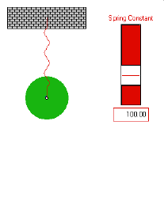
Contoh soal:
Sebuah pegas memiliki konstanta pegas 2.10² N/m. Jika pegas tersebut ditarik hingga bertambah panjang 20 mm, berapa besar energi potensial pegas sebelum dilepaskan?

Slide 33

Diketahui:
K =
2.10² N/m
Δx =
20 mm = 2.10⁻² m
Ditanya:
Ep = …?
Jawab:

Slide 34
Hukum Kekekalan Energi Mekanik
Sebelumnya sudah dikemukakan bahwa energi di alam ini tidak dapat dimusnahkan dan tidak dapat diciptakan.
Akan tetapi, energi hanya berubah bentuk.
Jika gaya-gaya yang bekerja pada sebuah benda bersifat konservatif maka total usaha yang dilakukan sampai kembali ke kedudukan semula (satu siklus) adalah nol, atau energi yang dimiliki benda tetap.

Slide 35
Sebuah benda massanya m bergerak vertikal ke atas, pada ketinggian benda h₁ kecepatannya v₁, setelah ketinggian benda mencapai h₂ kecepatannya v₂.
Jika gaya gesekan benda dengan udara diabaikan, akan memenuhi hukum kekekalan energi mekanik.

Slide 36

Usaha yang dilakukan pada benda sama dengan negatif perubahan energi potensial
Usaha yang dilakukan pada benda sama dengan perubahan energi kinetik

Slide 37


Dari kedua persamaan di atas, diperoleh:
atau dapat ditulis sebagai berikut:

Slide 38
Jumlah energi potensial dengan energi kinetik disebut energi mekanik (Em). Oleh karena itu, persamaan di atas dinamakan hukum kekekalan energi mekanik (Em)
Dari rumus tersebut didapat bahwa jumlah energi kinetik dan energi potensial suatu benda bernilai tetap jika gaya-gaya yang bekerja pada benda bersifat konservatif.

Slide 39
Gaya Konservatif dan non konservatif
Gaya konservatif: usaha yang dilakukan oleh gaya tersebut sama sekali tidak bergantung pada lintasan yang ditempuh, tetapi bergantung pada posisi awal dan posisi akhir benda.
Contoh: gaya gravitasi, gaya listrik (Coulomb), gaya pegas.
Gaya non konservatif: usaha yang dilakukan oleh gaya bergantung pada lintasan yang ditempuh.
Contoh: gaya gesekan,gaya tumbukan dua benda ketika proses tumbukan menghasilkan panas

Slide 40
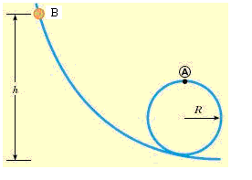
Contoh soal:
Sebuah benda meluncur tanpa gesekan pada lintasan seperti pada Gambar. Benda tersebut dilepas pada ketinggian h=4R, dengan R=1 m. Berapa kecepatannya pada titik A?

Slide 41

Diketahui:
h_{B} =
4R,
Jika R=1
maka h_{B} = 4
h_{A} =
2R = 2
m_{A} = m_{B} = m
V_{B} = 0
g = 10 m/s²
Ditanya:
V_{A} = …?
Jawab:

Slide 42





Slide 43
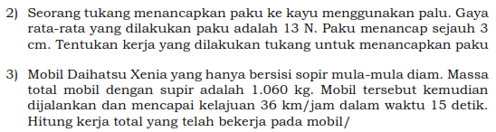



Latihan

